Slide 1

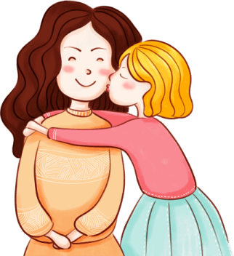


祝/妈/妈/节/日/快/乐
感恩母亲节
感恩母亲节
— 您养我小 / 我养您老感恩主题班会 —

Slide 2

又是一年母亲节，时间都去哪了？ 岁月悄无声息，染白了母亲的秀发，在她的身上留下老人斑。 母亲，是我们来时的路，是我们人生的来处。 剪断的是脐带，剪不断的，是母爱。 母爱是一束光，给我们温暖与希望；母爱是一本经典书籍，百看不厌，难以忘怀。 今日母亲节，感恩母亲：您养我小，我养您老。

Slide 3

祝/妈/妈/节/日/快/乐
01
什么是母亲节？
目录
目录
设立母亲节的意义
02
03
中国那些关于母亲的故事
04
歌颂母亲的诗文礼乐

Slide 4
01
什么是母亲节？
什么是母亲节？

Slide 5

什么是母亲节？
https://www.ypppt.com/
母亲节（MOTHER'S DAY）
是一个感谢母亲的节日
母亲们在这一天通常会收到礼物，康乃馨被视为献给母亲的花，而中国的母亲花是萱草花，又叫忘忧草。

Slide 6
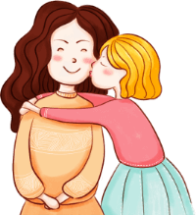
什么是母亲节？
中文名
  母亲节
节
外文名
节
  Mother's Day
日
日
节日时间
  5月的第二个星期日（美国）
简
简
母亲花
  萱草花、康乃馨
介
介
目的
  感谢母亲的节日
历史事件
  孟母三迁

Slide 7
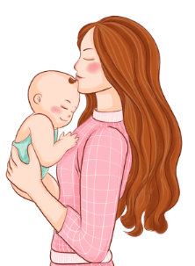
什么是母亲节？
母亲节的逐步发展
母亲节是在中国港澳台地区流行起来之后才进入大陆的，名贵的珠宝，象征母爱的康乃馨，特制的爱心甜点，精致的手工贺卡等，成为人们向母亲敬献爱意的礼物 。
01
20世纪80年代，母亲节逐渐被中国内地的民众所接受。
02
从1988年开始，中国南方的广州等一些城市开始举办母亲节的庆祝活动，
并把评选“好母亲”作为内容之一。
03
20世纪末，随着中国与国际的日益接轨，
越来越多的人开始接受母亲节概念。

Slide 8
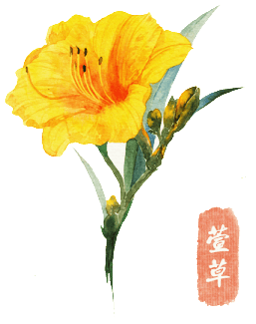
什么是母亲节？
当然，中国人的母亲节更有中国味道。
中国人以自己特有的方式表达浓浓的亲情，在母亲节这一天，人们会送给母亲鲜花、蛋糕，亲手烹制的饭菜等等礼物。从小就孝敬父母的中国儿童会尝试着为母亲做饭，洗脸，化妆，演奏音乐，绘制图画，让母亲们快乐地过节。
人们在这一天除了孝敬自己的生身母亲之外，还会以慈善募捐，志愿服务的方式向更多的母亲回报亲情。

Slide 9
02
设立母亲节的意义
设立母亲节的意义

Slide 10
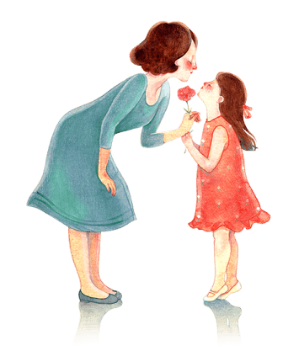
设立母亲节的意义
共同讨论
为什么要设立母亲节？
母亲对我们意味着什么？
说一说母亲为我们付出了什么？

Slide 11
设立母亲节的意义
母爱是最伟大最无私的。
母爱是人类情感世界中的一个奇葩，是真挚崇高而持久的爱。正是由于它的遗传生息，才有了"人之初，性本善"的道行;才有了爱-这个世界永恒的主题。
效仿榜样，学会尊重父母、关爱母亲。
如
何
做
从身边做起，学会感恩。
Notes:
https://www.ypppt.com/

Slide 12
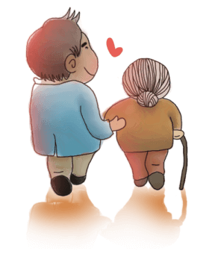

设立母亲节的意义
01
效仿榜样，学会尊重父母、关爱母亲。
每个时代的风云人物，皆是注重孝道、尊重母亲的典范。论语中有云：“今之孝者，是谓能养。至于犬马，皆能有养。不敬，何以 别乎?”意思是说，对于父母不仅要“养”，更重要的是要“敬”，否则与犬马无别。
《孟子》中也有云，“孝子之至，莫大于尊亲。”

Slide 13
设立母亲节的意义
02
从身边做起，学会感恩。
古人说得好:”滴水之恩,应当涌泉相报.”母亲给了我们生命，并含辛茹苦地把我们抚养，这恩情比天高，比海深。我们应感谢这生命 的赐予,这无怨无悔的付出，应该学会回报母亲，懂得感恩。一个连对母亲都不懂得感恩的人，又怎么敢奢望会善待他的老师和朋友呢?国家有难，又怎么敢指望他 为她抛头颅、洒热血呢?如果人人都是这么自私自利的话，社会哪里还会有温情呢?怀着一颗感恩的心，从关心父母做起，学会善待生命、感谢父母、感恩社会。

Slide 14
03
中国那些关于
母亲的故事
中国那些关于
母亲的故事

Slide 15
中国那些关于母亲的故事
在辽宁南部平原上，有一座2000多年的古城——鲅鱼圈熊岳城。在熊岳城东那片碧绿如海的果林中，有一座山，孤峰突起。山顶有一青砖古塔，远远望去，宛如一位慈母，眺望远方，盼儿早早归来，这座山就叫望儿山。
望儿山
故事原文
相传很久以前，熊岳城郊是一片海滩。海边有一户贫苦人家，只有母子二人，相依为命。母亲为了供儿子读书辛苦劳作，儿子决心苦学成才报答母恩。然后儿子乘海船赴京赶考。许多年过去了，一直没有儿子的音讯。母亲很着急了，就天天到海边眺望。一年，两年，三年……母亲的头发都花白了，却不见儿子的身影。母亲一次又一次地对着大海呼唤：“孩子呀，回来吧！娘想你，想你呀……”年迈的母亲倒下了，化成了一尊石像，也没有盼到儿子归来。

Slide 16
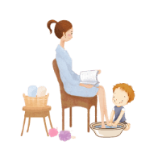
中国那些关于母亲的故事
故事原文
其实，她的儿子早在赴京赶考的途中，不幸翻船落海身亡了。上天被伟大的母爱感动了，在母亲伫立盼儿的地方，兀地矗立起一座高山；大地被伟大的母爱感动了，让母亲洒下的泪珠，化作了一股股地下温泉，滋润出无数红艳艳的苹果；乡亲们被伟大的母爱感动了，把那拔地而起的独秀峰叫做“望儿山”，在山顶建了慈母塔，在山下修了慈母馆，好让子孙后代缅怀母亲的平凡而伟大的恩情。
随着发展，鲅鱼圈人民还保留着敬母爱母的古风。
在每年五月“母亲节”这天，都要开展各种敬母爱母活动。
不少人还在慈母馆内为自己的母亲立碑铭志，以表达对母亲的崇敬。

Slide 17
中国那些关于母亲的故事
一个人的成长过程中,母亲扮演着重要的角色.
家长是孩子的启蒙老师,吃饱穿暖之外,还要言传身教,给孩子提供良好的成长环境,俗话说"近朱者赤,近墨者黑", 孟子学成,他的母亲功不可抹.
孟母三迁
故事原文
孟子的母亲，世人称她孟母。孟子小时候，居住的地方离墓地很近，孟子学了些祭拜之类的事，玩起办理丧事的游戏。他的母亲说：“这个地方不适合孩子居住。”于是将家搬到集市旁，孟子学了些做买卖和屠杀的东西。母亲又想：“这个地方还是不适合孩子居住。”又将家搬到学宫旁边。孟子学习会了在朝廷上鞠躬行礼及进退的礼节。孟母说：“这才是孩子居住的地方。”就在这里定居下来了。等孟子长大成人后,学成六艺,获得大儒的名望.君子以为这都是孟母逐步教化的结果。

Slide 18
04
歌颂母亲的诗文
歌颂母亲的诗文

Slide 19
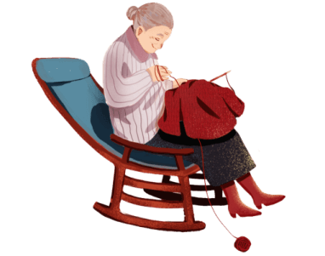
歌颂母亲的诗文
《游子吟》
【唐】孟郊
慈母手中线，游子身上衣。
临行密密缝，意恐迟迟归。
谁言寸草心，报得三春晖！

Slide 20

歌颂母亲的诗文
《别老母》
【清】黄仲则
搴帷拜母河梁去，白发愁看泪眼枯。
惨惨柴门风雪夜，此时有子不如无。

Slide 21
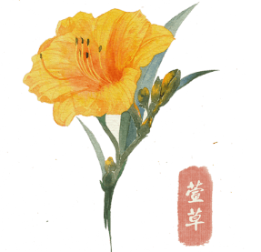
歌颂母亲的诗文
《墨萱图》
【元】王冕
灿灿萱草花，罗生北堂下。
南风吹其心，摇摇为谁吐？
慈母倚门情，游子行路苦。
甘旨日以疏，音问日以阻。
举头望云林，愧听慧鸟语。

Slide 22
更多精品PPT资源尽在—优品PPT！
www.ypppt.com
PPT模板下载：www.ypppt.com/moban/ 节日PPT模板：www.ypppt.com/jieri/
PPT背景图片：www.ypppt.com/beijing/ PPT图表下载：www.ypppt.com/tubiao/
PPT素材下载： www.ypppt.com/sucai/ PPT教程下载：www.ypppt.com/jiaocheng/
字体下载：www.ypppt.com/ziti/ 绘本故事PPT：www.ypppt.com/gushi/
PPT课件：www.ypppt.com/kejian/
Notes:
模板来自于 优品PPT https://www.ypppt.com/

